Slide 1
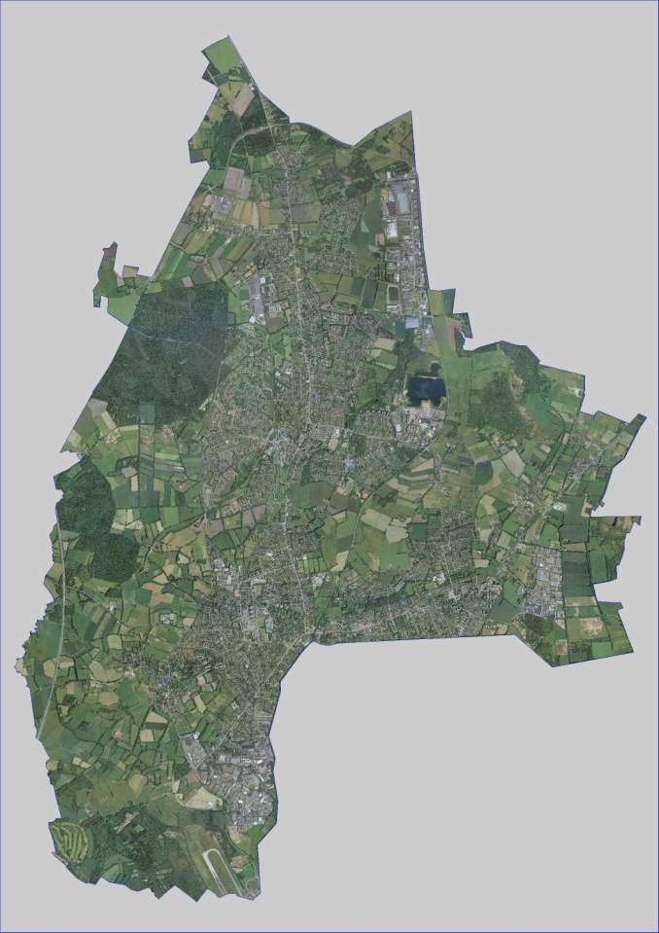
Vorsprung durch Nachhaltigkeit - Bericht zur Befragung -

Slide 2
Inhalt
0. Hintergrund und Methodik
Stichprobenbeschreibung
1.1 Beschreibung der Stichprobe nach soziodemografischen Merkmalen
1.2 Können auf Grundlage der Stichprobendaten repräsentative Aussagen für Norderstedt hinsichtlich der inhaltlichen Themenstellungen getroffen werden?
Leitziele für Norderstedt
2.1 Wie werden die Leitziele für Norderstedt bewertet?
2.2 Wie ausgeprägt ist die Engagementbereitschaft für die Umsetzung der Leitziele?
Die vier Themen: TINK, Tauschsystem, gemeinschaftliches Wohnen, Bürgerstiftung
3.1 Wie werden die einzelnen Themen bewertet?
3.2 Analyse zu Einstellungen, wahrgenommener Verhaltenskontrolle, sozialer Norm, Nutzungs- und Engagementbereitschaft
Mobilität
4.1 Welche Handlungsfelder im Förderschwerpunkt Mobilität sollen gefördert werden?
4.2 Wie gestaltet sich die Mobilität im Alltag?
Grünes Norderstedt
5.1 Was ist für ein grünes Norderstedt als wichtig angesehen?
Wohnen und Einstellungen zur künftigen Wohnsituation
Wasser in der Stadt

Slide 3
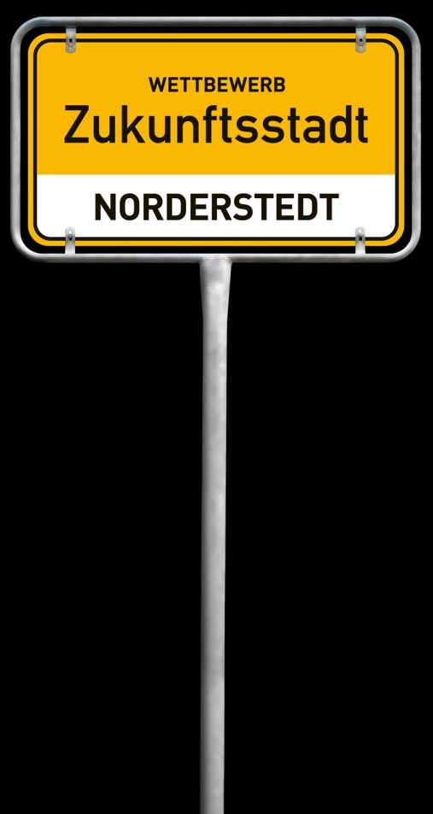
Anlass und Ziele der Umfrage
Norderstedt wird durch das BMBF im Rahmen des Wettbewerbs Zukunftsstadt gefördert. Unter dem Motto „Vorsprung durch Nachhaltigkeit“ werden Strategien und Maßnahmen für die künftige Entwicklung der Stadt erarbeitet.
Ein Baustein dazu ist die repräsentative Umfrage in der Bevölkerung zu Norderstedts 7 Leitzielen und zu ausgewählten Handlungsfeldern, mit deren Hilfe folgende Erkenntnisse gewonnen werden sollen:
Akzeptanz der einzelnen Leitziele in der Bevölkerung
Akzeptanz für Veränderungen in ausgewählten Handlungsfeldern
Handlungsbereitschaften der Befragten in ausgewählten Bereichen
Kennzeichen und Anteil innovativer Personen in Norderstedt
Die Datenbasis lieferte eine Befragung von ca. 1300 Personen in Norderstedt. Vorgehen und Ergebnisse dieser Befragung werden im Folgenden dargestellt.
Notes:
1. Anlass und Ziele der Umfrage
—> Müssen wir schreiben
2. Methode
—> Müssen wir schreiben, auf Basis von Stolles Texten
3. Deskripitiv: Bewertung aller 7 Leitziele
—> Kann Theresa machen
4. Weitere Ergebnisse im Detail (Schwerpunkte bei Mobilitätsförderung: ÖPNV / Rad w Alltagswege in NOR w Interesse an Kleinstwohnungen – ggf. korreliert mit Einkommen w Tauschsystem w Grün in der Stadt w Wasser in der Stadt)
—> Kann Theresa raussuchen
5. Repräsentativität in Bezug auf xy (in 1 Folie zusammengefasst)
—> Kann Theresa raussuchen
6. Warum Innovatoren angucken? (in 1 Folie zusammengefasst)
—> Müssen wir schreiben
7. Unterschiede Innovatoren vs. Nicht-Innovatoren
—> Kann Theresa raussuchen
8. Wesentliche neue Erkenntnisse (5 Highlights)
—> Müssen wir schreiben
9. Diskussion und Ausblick (Nutzen + Verwendungsmöglichkeiten)

Slide 4
Aufgaben- und Fragestellungen
Zur Strukturierung der Auswertung und der Ergebnisdarstellung wird die Fragestellung kurz vorangestellt. Die Befragung war in mehrere Themenfelder gegliedert:
Fragestellung zu den übergeordneten Leitzielen:
Wie werden die Leitziele für Norderstedt hinsichtlich ihrer Wichtigkeit bewertet?
Wie ausgeprägt ist die Engagementbereitschaft für die Umsetzung dieser Leitziele?
Fragestellung zu den 4 Themenfeldern TINK, Tauschsystem, gemeinschaftliches Wohnen, Bürgerstiftung:
Wie werden die einzelnen Themen bewertet?
Wichtige Einflussfaktoren auf Nutzungs- und Engagementbereitschaft: Wie werden Einstellungen, wahrgenommene Verhaltenskontrolle, soziale Norm bei den einzelnen Leitzielen bewertet?
Fragestellungen zur Mobilität.:
Welche Handlungsfelder im Förderschwerpunkt Mobilität sollen gefördert werden?
Wie gestaltet sich die Mobilität im Alltag?
Fragestellungen zum Thema Grünes Norderstedt
Was ist für ein grünes Norderstedt als wichtig angesehen?
Wie wird die Nutzung / Renaturierung von Wasserflächen bewertet?
Welche Meinung haben die Befragten zur Grauwassernutzung?

Slide 5
Ansprache der Teilnehmenden
Mit einer Umfrage sollte ein möglichst repräsentatives Bild über die Meinung der Bevölkerung Norderstedts gewonnen werden. Zur Sicherstellung der Repräsentativität bzw. Verhinderung der Selektivität über das Befragungsmedium wurden folgende Maßnahmen ergriffen:
Stark diversifizierte Ansprache über Zeitung, Netzwerke, Mailverteiler der Stadt Norderstedt, Social Media, Direktansprache auf Wochenmärkten / im Rathaus
Kontrolle / Abgleich des Rücklaufs mit amtlichen Statistiken aus Norderstedt
Geschlecht: Statistisches Amt für Hamburg und Schleswig-Holstein, Stand: 2015
Altersklassen: Statistikamt Nord, Stand: 2015
Haushaltstypen: Sozialbericht Norderstedt GEWOS, Stand 30.06.2015
Wohneigentümer/innen: Zensus 2011 in Norderstedt
Herkunft: Sozialbericht Norderstedt GEWOS, Stand 30.06.2015
Befragungszeitraum: 1.09. bis 24.10.2017
Rücklauf: Über 1300 Personen haben an der Befragung teilgenommen und vollständige Datensätze abgegeben, online und über Papier-Fragebogen (Rückgabeoptionen bei der Stadtverwaltung oder postalisch). Die Umfrage ist repräsentativ in Bezug auf
Geschlecht
Alter (Menschen über 75 Jahre sind leicht unterrepräsentiert)
Räumliche Verteilung im Stadtgebiet (Glashütte ist etwas unterrepräsentiert)
Berufstätigkeit

Slide 6
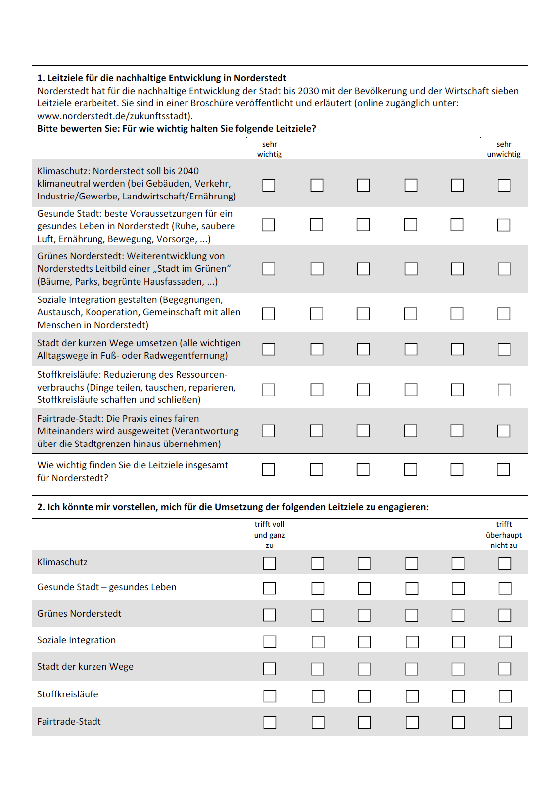
Illustration des Fragebogens

Slide 7
Online-Rekrutierung
Rekrutiert wurden die Online-Fragbögen über die folgenden Facebook-Seiten:
Foodsharing Norderstedt/Kaltenkirchen/Bad Bramstedt und Umgebung
Norderstedter verschenken !!! Statt hempeln lieber verschenken!!!
Wir, Mein Norderstedt !
Norderstedt lächelt
"FLOHMARKT Norderstedt - kaufe, verkaufe, verschenke in und um Norderstedt“
Meine Stadt - Norderstedt
Norderstedter Mamas
Norderstedter verkaufen
Norderstedter Stammtisch
Schwarzmarkt Norderstedt
Zu verschenken in Norderstedt

Slide 8
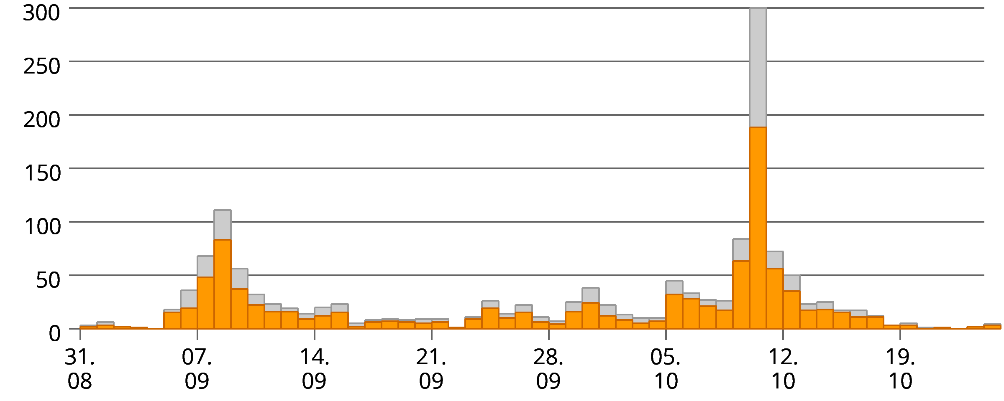
Rücklauf der Online-Fragebögen
Die folgende Abbildung zeigt den zeitlichen Verlauf der Rückläufe von Online-Fragebogen.

Slide 9
1 Stichprobenbeschreibung
1.1 Beschreibung der Stichprobe nach soziodemografischen Merkmalen
1.2 Können auf Grundlage der Stichprobendaten repräsentative Aussagen für Norderstedt hinsichtlich der inhaltlichen Themenstellungen getroffen werden?

Slide 10
Beschreibung der Stichprobe
Aus der Zukunftsstadt-Umfrage wurden insgesamt 1.309 gültige Datensätze (n = 1309) ausgewertet. Die sozidemografische Verteilung entsprach mit 48,7% Männern und 51,3% Frauen sowie in Bildungsgrad und Wohnort ungefähr den entsprechenden Anteilen in der Bevölkerung in Norderstedt (siehe Tabellen auf den folgenden Seiten)

Slide 11
Stichprobe: Soziodemographie/1
Merkmal |  | Prozent
Geschlecht | Weiblich | 51,3
 | Männlich | 48,7
Alter | < 18 Jahre | 8,1
 | 18-24 Jahre | 4,7
 | 25-34 Jahre | 14,0
 | 35-44Jahre | 17,4
 | 45-54 Jahre | 20,4
 | 55-64 Jahre | 17,4
 | 65-74 Jahre | 11,7
 | ≥ 75 Jahre | 6,3
Wohnort | 22844 | 31,7
 | 22846 | 25,6
 | 22848 | 14,8
 | 22850 | 20,0
 | 22851 | 7,9
Merkmal |  | Prozent
Berufstätigkeit | Vollzeit berufstätig | 46,8
 | In Teilzeit | 16,3
 | Erwerbslos/Arbeitssuchend | 1,3
 | Schüler/in / Student/in / AZUBI | 10,6
 | Hausfrau/-mann | 2,0
 | Rentner/in / Pensionär/in | 20,9
 | In Elternzeit/Sabbatical | 2,0
 | FSJ/FÖJ/BFD | ,1
Erwerbstyp | Angestellte/r | 79,0
 | Beamte/r | 6,8
 | Selbständige/r freiberuflich tätig | 12,4
 | Doppelte Beschäftigunugs-verhältnisse¹ | 1,9
¹ diese Kategorie wurde neu eingeführt, um „Doppelangaben“ (keine Instruktion nur eine Angabe zu machen) berücksichtigen zu können, sie ergeben sich ausschließlich über die Kombination „Angestellte/r“ und „Selbständige/r freiberuflich tätig“

Slide 12
Stichprobe: Soziodemographie/2
Merkmal |  | Prozent
Haushalstypen | Single | 17,5
 | Paar ohne Kinder | 37,0
 | Alleinerziehende | 3,7
 | Paar/Eltern mit Kindern, Jugendlichen und jungen Erwachsenen | 37,3
 | Sonstige | 4,5
Anzahl Personen im Haushalt | 1 Person | 17,5
 | 2 Personen | 39,9
 | 3 Personen und mehr | 42,5
Haushalsnetto- einkommen | 1 bis unter 2000 | 18,2
 | 2 bis unter 4000 | 47,5
 | 3 mehr als 4000 | 34,3
Merkmal |  | Prozent
PKW-Verfügbarkeit | Ja | 89,6
 | Nein | 10,4
PKW Anzahl im HH | 1 PKW | 58,1
 | 2 PKW | 35,8
 | 3 PKW | 4,7
 | 4 PKW | 0,9
 | 5 PKW | 0,4
 | 6 PKW | 0,2
Arbeitsort außerhalb Norderstedts | Ja | 46,7
 | Nein | 53,3
Wohneigentum | Mieter/in | 38,6
 | Wohneigentümer/in | 61,4
Herkunft | Anderes Land | 4,5
 | Deutschland | 95,5

Slide 13
Datenkontrolle / Datenbereinigung
Im Rahmen der Datenkontrolle wurden Fragebögen mit vielen fehlenden oder nicht plausiblen Angaben identifiziert und ausgeschlossen. Kriterium für den Ausschluss eines Fragebogens waren Datensätze mit einem Anteil fehlender Daten von mehr als 30%.
In der Auswertung wurden Datensätze belassen, die insgesamt bis zu 30% fehlende Werte aufweisen. Durch die differenzierte Filterführung der Fragebögen sind, je nach Filterverlauf, 16% -20% fehlende Werte denkbar. Unabhängig von der Filterführung wurden demnach 10% - 14% fehlende Werte zugelassen. Damit ergeben sich im Rahmen der Auswertung methodenbedingt schwankende Stichprobenlängen.
Ausgeschlossen wurden Datensätze, die offensichtlich Testläufe waren, d.h. Frage-bögen, die in den offenen Antwortformaten eine entsprechende Anmerkung enthielten.
Ausgeschlossen wurden ferner Datensätze mit unplausiblen Angaben (z.B.: Item: Ich lebe dann voraussichtlich in einem Haushalt mit insgesamt 666 Person/-en (mich ein-geschlossen)). Die Überprüfung auf Vorliegen unplausibler Angaben erfolgte für jede Variable durch Auswertung von Häufigkeitstabellen. Doppelte Fälle liegen nicht vor.
Anzahl ausgeschlossener Datensätze:
66 Datensätze der online Erhebung wurden ausgeschlossen.
62 Datensätze der Erhebung über Papierfragebögen wurden ausgeschlossen.
Die Stichprobengröße in der Auswertung nach Bereinigung betrug n = 1309.

Slide 14
Datenaufbereitung/-modifikation/1
Umcodieren der metrischen Variablen
Um die Anschaulichkeit der Resultate zu erhöhen wurden alle metrisch skalierten Variablen für die nachfolgenden Auswertungen umgepolt. Kleinere Werte stehen demnach jeweils für einer geringere Merkmalsausprägung und größere Werte für eine höhere Merkmalsausprägung.
Bildung neuer Variablen, Recodierung vorhandener Variablen
Um die Möglichkeiten zur Anbindung der Ergebnisse an vergleichbare Studien zu erhöhen, die Vergleichbarkeit mit gegebenen Referenzgrößen aus Bevölkerungsstatistiken zu Norderstedt herstellen und eine gemeinsame Auswertung der Onlinebefragung und Papierfragebogen-Befragung leisten zu können, werden einige Variablen für die Auswertung neu gebildet:
Variable: Haushaltstyp (HH-Typ)
Mit dem Ziel, einen Vergleich und ggf. auch eine Anpassung der Stichprobendaten an Referenzverteilungen aus Norder-stedt (GEWOS Sozialbericht, 2015) leisten zu können, wurde die Variable „HH-Typ“ neu gebildet. Dafür wurden Angaben zur Frage „Wie viel Personen leben in Ihrem Haushalt“ und Angaben zur Mehrfachauswahlfrage „Mit welchen Menschen leben Sie zusammen?“ durch mehrfach gestufte Recodierungsschritte in der neuen Variable HH-Typ zusammengeführt. Da in der aktuellen Untersuchung in Norderstedt auch Jugendliche unter 18 Jahren befragt wurden, wurde auch das Alter der Befragten berücksichtigt.
Variable: Wohneigentum
,Hinsichtlich der Frage danach, ob die Befragungspersonen Mieter/-innen oder Wohneigentümer/-innen sind, fallen online-Fragebogen und Papier-Fragebogen auseinander. Im online Fragebogen wurde eine entsprechende Filterfrage gesetzt (WBo2 Auswahl: Bitte kreuzen Sie an Ich bin Mieter/-in, Ich bin Wohneigentümer/in). Im Papierfragebogen fehlte dieser Filter. Damit Daten aus beiden Erhebungsformen gemeinsam ausgewertet werden konnten, wurden die mit dem Papierfragebogen Befragten auf Grundlage der Antworten in den Fragenblöcken „6.2 Für MIETR/INNEN“, „6.3 Für WOHNEIGENTÜMER/-INNEN“, „10.1 Für MIETER/INNEN“ und „10.2 Für WOHNEIGENTÜMER/-INNEN“ rekonstruiert.

Slide 15
Datengrundlage
Datenaufbereitung/-modifikation/2
Gewichtung der Daten
Um Abweichungen zwischen amtlicher Statistik (z.B. Statistisches Amt für Hamburg und Schleswig-Holstein, 2015; Sozialbericht Norderstedt GEWOS, Stand 30.06.2015,) und Stichprobenstatistik ausgleichen zu können, wurden spezifische Gewichtungsfaktoren berechnet. Für folgende Variablen liegen Gewichtungsfaktoren vor: Geschlecht, Alters-klassen, Postleitzahlen (PLZ), Haushaltstypen, Wohneigentümer/-innen, Herkunft.
Eine Ermittlung eines globalen Gewichtungsfaktors erfolgte nicht, globale Gewichtungs-faktoren (mit mehr als 2Variablen) funktionieren in der Regel nicht (vgl. Gabler, 1994).
Einsatz gewichteter Daten
Ein globaler Gewichtsfaktor wurde nicht ermittelt (s.o). Insofern gibt es keine durch-laufende Gewichtung.
In der Auswertung werden an den entsprechenden Stellen Statistiken auf Basis gewichteter Daten erstellt. Durch die Gewichtung verschieben sich mithin Fallzahlen.
Auf Grundlage gewichteter Daten resultierende Ergebnisse werden ergänzend zu Ergebnissen, die auf ungewichteten Stichprobendaten basieren, berichtet. Wenn im Folgenden auf Grundlage gewichteter Daten basierende Ergebnisse berichtet werden, wird darauf explizit hingewiesen.
Die Ermittlung der Gewichtungsfaktoren wird einem eigenständigen Bericht dokumentiert.

Slide 16
Repräsentativität der Stichprobe
Hinsichtlich der Merkmale Alter und Geschlecht kann die Stichprobe als gutes Abbild der Bevölkerung in Norderstedt angesehen werden:
Geschlecht: Abweichungen zwischen Stichprobendaten und amtlicher Statistik 0,3%.
Alter (Altersklassen): Abweichungen im Durchschnitt 2,6%. Allerdings ist die Altersgruppe der 75-jährigen und älteren Bewohner/-innen in der Stichprobe unterrepräsentiert (mit einer Abweichung von 6,3%).
Für die Merkmale PLZ und Herkunft kann die Stichprobe als annäherungsweise repräsentativ für die Verteilungen in der Bevölkerung bewertet werden:
Für die PLZ-Bezirke 22844 - 22850 sind die Stichprobendaten annähernd repräsentativ, Abweichungen betragen hier zwischen 0,3% und 4,4 %. Der PLZ-Bezirk 22851 ist in den Stichprobendaten unterrepräsentiert.
Beim Geburtsland geben die Stichprobendaten näherungsweise die Verteilung in Norderstedt wieder (aber: Zuordnung und Passung von in anderen Ländern oder in Deutschland geborenen Menschen ist nur unscharf).

Slide 17
Repräsentativität Haushaltstypen
Mit Blick auf die Merkmale Haushaltstypen (HH-Typen) und Wohneigentum zeigen sich zum Teil deutlichere Abweichungen.
Für die HH-Typen sind die Stichprobendaten ohne Gewichtung lediglich für HH mit Alleinerziehenden, sonstige HH und ggf. für Paare ohne Kinder annähernd repräsentativ. Demgegenüber sind in der Stichprobe Single-Haushalte deutlich unterrepräsentiert und Paare mit Kindern deutlich überrepräsentiert. Letzteres kann auch damit zusammenhängen, dass in der Stichprobe in dieser Gruppe ein großer Anteil Jugendlicher oder junger Erwachsener befragt wurde, die noch zu Hause leben.
Die Verteilung von Mieter/innen und Wohneigentümer/innen weicht zwischen den Stichprobendaten und der amtlichen Statistik deutlich ab. Der Anteil der Wohnungseigentümer/innen ist in der Stichprobe mit rund 60% im Vergleich zur Verteilung in der Bevölkerung von Norderstedt (44%) deutlich überrepräsentiert.

Slide 18
Repräsentativität Fazit
Soziodemografische Variablen, für die selbst keine Referenzgrößen vorlagen, wurden zusätzlich auch in einer gewichteten Stichprobe ausgewertet:
Dabei zeigen sich etwa für das Merkmal Erwerbstyp, dass die (ungewichteten) Stichprobendaten im Vergleich zu den nach PLZ, Geschlecht und Altersklassen angepassten Daten als repräsentativ angesehen werden können, Abweichungen bewegen sich im Bereich zwischen 0 - 0,8%.
Gleiches gilt für das Merkmal Berufstätigkeit. Die Stichprobendaten sind im Vergleich zu den nach PLZ, Geschlecht und Altersklassen anpassten Daten annähernd repräsentativ, Abweichungen im Bereich 0 - 3,4%.
Die Stichprobe kann in großen Teilen als gutes Abbild der Merkmalsverteilungen in der Bevölkerung angesehen werden, das auch ohne eine Gewichtung sinn-volle, für die Bevölkerung von Norderstedt gültige Aussagen erlaubt.
Es kann kein globaler Gewichtungsfaktor ermittelt werden, eine durchgängige Gewichtung mit einzelnen Faktoren scheint vor dem Hintergrund vorliegender Ergebnisse nicht angezeigt. Gewichtungsfaktoren wurden daher nur in explorativen / unterstützenden Auswertungen punktuell, nach inhaltlichen Kriterien eingesetzt.

Slide 19
2 Leitziele für Norderstedt
2.1 Wie werden die Leitziele für Norderstedt bewertet?
2.2 Wie ausgeprägt ist die Engagement-Bereitschaft für die Umsetzung der Leitziele?

Slide 20
Bewertung der Leitziele
Bewertung Leitziele:
Alle Leitziele werden als wichtig bewertet. Das Leitziel „Gesunde Stadt“ wird augenscheinlich als wichtigstes Leitziel angesehen.
Engagementbereitschaft:
Insgesamt ist die Bereitschaft zum Engagement für die Leitzeile etwas geringer ausgeprägt als die Bewertung ihrer Wichtigkeit, gleichwohl bewegt sich die Engagementbereitschaft im Schnitt aller Befragten im positiven Bereich: im Mittel zwischen M = 3,5 (SD = 1,4) für das Leitziel „Fair-Trade–Stadt“ bis M = 4,3 (SD = 1,5) für das Leitziel „Grünes Norderstedt“.
Die Befragten können sich demnach am besten vorstellen, sich für eine Grünes Norderstedt zu engagieren.
M = Mittelwert (mögliche Bewertungen gingen von 1 = niedrigster Wert bis 5 = höchster Wert;
der theoretische Mittelwert liegt bei 3,5, alles darüber ist eine überdurchschnittliche Bewertung)
SD = Standardabweichung, durchschnittliche Entfernung aller Antworten zum Mittelwert

Slide 21
Leitziele – Bewertung der Wichtigkeit
Für wie wichtig halten Sie folgende Leitziele?
Mittelwerte der Antworten
(n = 1296 – 1303)

Slide 22
3 Die Themen: TINK, Tauschsystem, gemeinschaftliches Wohnen und Bürgerstiftung
3.1 Wie werden die einzelnen Themen bewertet?
3.2 Analyse zu Einstellungen, wahrgenommener Verhaltenskontrolle, sozialer Norm, Nutzungs- und Engagement-Bereitschaft

Slide 23
Bewertung TINK - Zusammenfassung
Von den Befragten haben bisher nur wenige Personen TINK tatsächlich genutzt (n = 43), Ein großer Teil der Nutzer/-innen hat das allerdings nicht in den letzten vier Wochen getan.
Bewertung durch Nutzer/innen:
Die Nutzer/-innen haben eine positive Einstellung zu TINK. Sie nehmen eine soziale Norm wahr, TINK zu nutzen.
Die Nutzer/-innen bewerten die Nutzung von TINK im Alltag für sich als einfach. Sie zeigen Bereitschaft, TINK auch in Zukunft (in den nächsten 6 Monaten) zu nutzen.
Bewertung durch Nicht-Nutzer/-innen:
Auch Nicht-Nutzer/-innen finden TINK überwiegend grundsätzlich gut. Allerdings meinen rund 45% der Befragten, TINK passe nicht in ihren Alltag, die wahrgenommene soziale Norm ist eher geringer ausgeprägt.
Die Nutzung im Alltag wird annähernd eher als einfach angesehen.
Die Nutzungsbereitschaft ist aber gering: gut 45% geben an, TINK in den nächsten 6 Montane nutzen zu wollen, treffe für sie überhaupt nicht zu.

Slide 24
Bewertung Tauschsystem: Ergebnisse
Insgesamt kann man von einer hohen Akzeptanz und einer zwar geringeren, aber noch relevanten Engagementbereitschaft für Tauschsysteme ausgehen. Die Idee eines Tauschsystems wird von den Befragten mit über 50% der Äußerungen in den oberen beiden Antwortkategorien grundsätzlich als gut bewertet.
Die anderen abgefragten Variablen (Soziale Norm, Einfachheit, Bereitschaft, Gegenstände zu verleihen) lassen mit jeweils um die 20% positive Antworten in den obersten beiden Antwortkategorien ebenfalls auf ein vorhandenes Potenzial in Norderstedt schließen.
Ca. 10% der Befragten äußern eine konkrete Engagementbereitschaft, bei einem Tauschsystem ehrenamtlich mitzuarbeiten.
Nimmt man alle drei positiven Antwortkategorien zusammen, ist die jeweils beschriebene positive Ausprägung der Antworten noch stärker.

Slide 25
Tauschsystem - Bewertung

Slide 26
Bewertung Wohnprojekte
Das Interesse an gemeinschaftlichen Wohnprojekten ist bei einem relevanten Anteil der Befragten vorhanden: Fast 50% beantworten die Frage, ob solche Projekte grundsätzlich für sie interessant seien, im positiven Bereich. Allerdings ergibt sich hier ein stark polarisiertes Antwortmuster: Für 40% der Befragten ist die Option, später einmal in einem solchen Wohnprojekt zu leben, überhaupt nicht zutreffend.
Bei den anderen abgefragten Variablen (Soziale Norm, Einfachheit, Verhaltens-kontrolle und Engagementbereitschaft) lassen jeweils um die 15-20% positive Antworten in den obersten beiden Antwortkategorien ebenfalls auf ein vor-handenes Potenzial in Norderstedt schließen, während auch ein großer Anteil der Befragten (jeweils über 40%) in den untersten beiden Antwortkategorien antwortet.
Ca. 15% der Befragten äußern eine konkrete Nutzungsabsicht auf die Frage nach der Absicht, später in einem solchen Projekt zu leben (oberste beide Antwortkategorien zusammengefasst).

Slide 27
Gemeinschaftswohnen - Bewertung
Prozentuale Verteilung der Angaben
Einstellungen
sozialer Norm
Verhaltenskontrolle
Engagementbereitschaft
Nutzungsbereitschaft

Slide 28
4 Mobilität
4.1 Welche Handlungsfelder im Förderschwerpunkt Mobilität sollen gefördert werden?
4.2 Wie gestaltet sich die Mobilität im Alltag?

Slide 29
Mobilität Zusammenfassung
Ein großer Anteil der Befragten (ca. 22%) nutzt für Alltagswege innerhalb der Stadt Norderstedt nach eigenem Bekunden kaum das Auto und will das auch so beibehalten.
Ein weiterer relevanter Anteil (ca. 24%) der Befragten würde gerne seine Mobilität klimafreundlicher gestalten und sucht noch nach Wegen, wie dies umzusetzen ist.
Aus Sicht der Befragten sollte vor allem der ÖPNV und der Radverkehr in Norderstedt gefördert werden.

Slide 30
Mobilität im Alltag
Prozentuale Verteilung der Antworten
21,7
Verän-derungs-bereit-schaft
24,5
10,2
43,6
Frageschema nach S. Bamberg
(n = 1261)

Slide 31
Handlungsbedarf Mobilität
„In welchem Handlungsfeld finden Sie es am wichtigsten, dass die Stadt zur Förderung einer nachhaltigen Mobilität investiert?“
Prozentuale Verteilung der Antworten
Fußverkehr
Radverkehr
ÖPNV
Autoverkehr
(n=1292)
Bemerkenswert: 89,6% aller Befragten verfügen über mindestens 1 PKW im Haushalt. Das Ergebnis passt gut zu zahlreichen deutschen und internationalen Studien (Brög / Socialdata), wonach stets ca. 80% der Bevölkerung den vorrangigen Handlungsbedarf im Umweltverbund sieht.

Slide 32
5 Grünes Norderstedt
5.1 Was ist für ein grünes Norderstedt als wichtig angesehen?

Slide 33
Grünes Norderstedt
Insgesamt wurde das Leitziel „Grünes Norderstedt“ als zweitwichtigstes Ziel bewertet (mit durchschnittlich 5,14 sehr hohe Zustimmungswerte) - nach dem Leitziel „Gesunde Stadt“.
Innerhalb des Leitziels Grünes Norderstedt wurde den Maßnahmen/Bereichen
Straßenbäume,
vernetzte Parkflächen,
Wasserflächen im Stadtgebiet und
Vorgärten vor den Häusern
mit Werten von 4,77 bis 5,24 jeweils eine sehr hohe Wichtigkeit beigemessen.
Auch Entsiegelung und Begründung von versiegelten Flächen, mehr Wald in der Stadt und Anbau von Obst und Gemüse auf öffentlichen Grünflächen wurden als wichtig bewertet, während Dach- und Fassadenbegrünung eher im mittleren Bereich bewertet wurden.
Bei einer feineren Analyse fällt auf, dass die höchsten Werte in der obersten Antwortkategorie („sehr wichtig“) Straßenbäume und vernetzte Parkflächen haben.

Slide 34
Grünes Norderstedt
Was ist für Sie persönlich für ein „Grünes Norderstedt“ wichtig?
Mittelwerte
Sehr unwichtig
Sehr wichtig

Slide 35
Grünes Norderstedt
Prozentuale Verteilung der Antworten

Slide 36
6 Wohnen und Einstellungen zur künftigen Wohnsituation

Slide 37
Zusammenfassung Wohnungen
Die Mehrzahl der Wohneigentümer/-innen wohnt auf 100-140 m² und plant, dies auch in Zukunft zu tun.
In Norderstedt besteht (künftig) offenbar ein Bedarf an kleineren Wohnungen: Bei einem relevanten Anteil der Befragten wäre laut den Ergebnissen der Befragung – zumindest bei zu erwartenden Verteuerungen des gemieteten Wohnraums – der Wunsch nach einer Verkleinerung der eigenen Wohnfläche vorhanden.
Bei einem Quadratmeterpreis von 12 € würde ein Großteil der Mieter/-innen sich für eine Wohnungsgröße von 70m² und kleiner entscheiden.
Für einen relevanten Anteil der Befragten (ca. 15 %) wären für 1-2 Personen-Haushalte künftig Klein- und Kleinstwohnungen (30-40 m²) interessant.
Hintergrund:
Der durchschnittliche Wohnraum pro Person in Deutschland beträgt 42,7 m² (laut Zensus 2011) bzw. 46,5 m² (laut Fortschreibung 2016) – Tendenz immer noch steigend.

Slide 38
Wohnungsgröße im Eigentum
Wie groß ist Ihre Wohnung / Ihr Haus heute?
Wohnungs- / Hausgröße
Prozentuale Verteilung der Angaben
(n = 650)

Slide 39
Wohnungsgröße künftig (Eigentum)
Prozentuale Verteilung der Antworten
2,4
5.5
(n = 659)

Slide 40
Wohnungsgröße künftig (Miete/1)
Gesetzt den Fall, die durchschnittliche Warmmiete würde demnächst bei 12 € pro Quadratmeter (m²) liegen. Für welche Wohnungsgröße würden Sie sich dann in Zukunft entscheiden?
Prozentuale Verteilung der Antworten
(n = 417)

Slide 41
Wohnungsgröße künftig (Miete/2)
Gesetzt den Fall, die durchschnittliche Warmmiete würde demnächst bei 12 € pro Quadratmeter (m²) liegen. Für welche Wohnungsgröße würden Sie sich dann in Zukunft entscheiden?
Prozentuale Verteilung der Antworten
(n = 417)

Slide 42
Personenzahl in Mietwohnungen/1
Ich lebe dann in einem Haushalt mit insgesamt ___Person/-en (mich eingeschlossen)?
Zukünftige Wohnungsgröße und Personenzahl
Mittelwerte
(n = 369)

Slide 43
Personenzahl in Mietwohnungen/2
Ich lebe dann in einem Haushalt mit insgesamt ___Person/-en (mich eingeschlossen)?
Personenzahl je Wohnung - abhängig von der Größe

Slide 44
7 Wasser in der Stadt
7.1 Oberflächenwasser
7.2 Grauwasser

Slide 45
Wasser in der Stadt / Grauwasser
Ein Großteil der Befragten fände es wichtig, dass in Norderstedt bisher unterirdisch geleitetes Wasser über künstliche Wasserflächen in der Stadt sichtbar gemacht wird (über 60% der Antworten im positiven Bereich, als sehr wichtig von 27% der Befragten bewertet).
Die Möglichkeit der Nutzung von Grauwasser (also gering verschmutztes Abwasser, etwa durch Duschen, Baden, Händewaschen) wird ebenfalls von über 80% der Befragten positiv bewertet.
Auch bei der Bewertung einer konkreten Nutzung im eigenen Haushalt (soziale Norm, Bewertung der Einfachheit und Verhaltensabsicht) ergeben sich noch Zustimmungswerte von 10-20%, so dass insgesamt für einen relevanten Anteil der Bevölkerung von einer vorhandenen Handlungs-bereitschaft zur privaten Nutzung von Grauwasser ausgegangen werden kann.

Slide 46
Wasser in der Stadt
Prozentuale Verteilung der Antworten
3
3
4
5
(n1 = 1298, n2 = 1301)

Slide 47
Grauwasser: Mieter/-innen
Prozentuale Verteilung der Antworten
(n = 403)

Slide 48
Grauwasser: Hausbesitzer/-innen
Prozentuale Verteilung der Antworten
3,9
2,9

